Slide 1
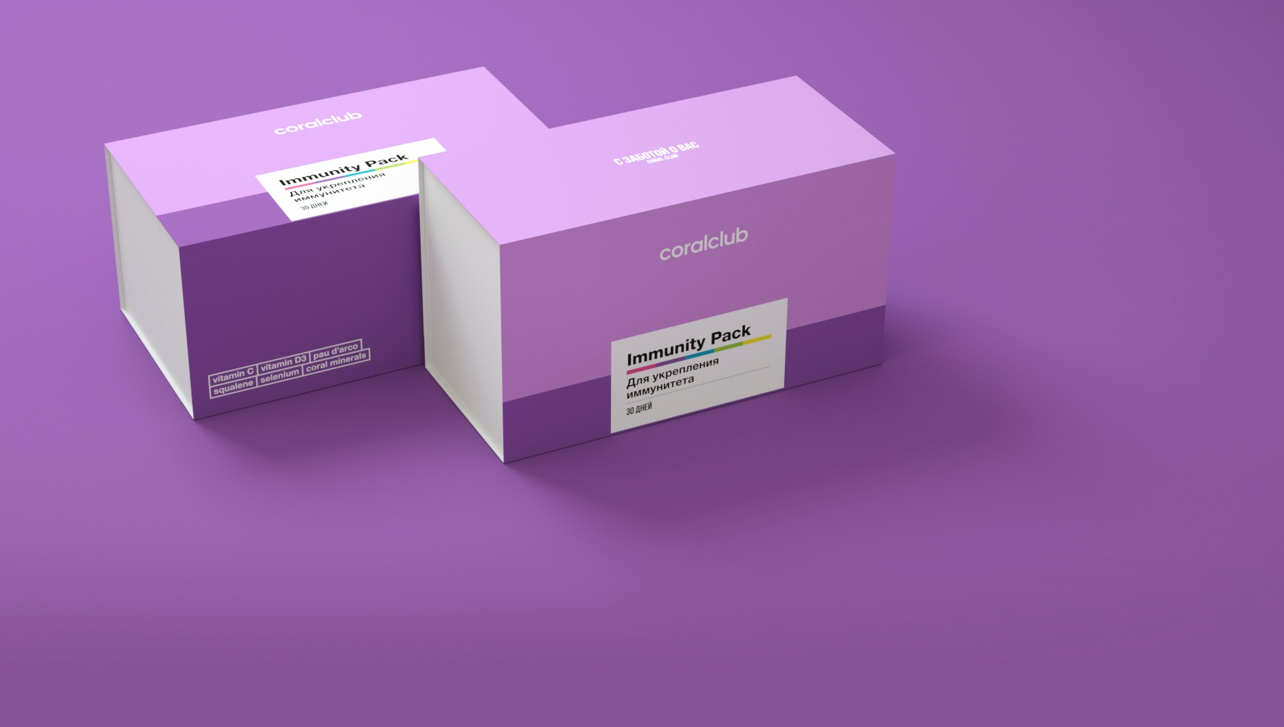

Immunity Pack
для укрепления иммунитета

Slide 2

Иммунитет зависит от нас
или мы от него?
сила иммунитета во многом зависит от образа жизни
^{слабый иммунитет}
частые ОРВИ;
болезни протекают с осложнениями;
продолжительное лечение.
^{крепкий иммунитет}
ОРВИ не чаще 1-2 раз в год;
быстрое выздоровление;
отсутствие осложнений.
Notes:
Немногие могут похвастаться крепким иммунитетом. В подавляющем большинстве иммунитет — это результат нашего ежедневного выбора, нашего образа жизни.
Иммунитет отражает общее состояние здоровья, силы организма — чем крепче здоровье, тем лучше иммунитет. Все, что укрепляет здоровье, укрепляет иммунитет: режим дня, умеренные нагрузки, режим сна и отдыха, переключение деятельности, отсутствие регулярных переутомлений, избегание гиподинамии (сидения на одном месте), отдых, спорт, закаливание.

Slide 3








Факторы, снижающие иммунитет
ВРЕДНЫЕ
ПРИВЫЧКИ
НЕСБАЛАНСИРОВАННОЕ ПИТАНИЕ
СТРЕСС
НЕДОСЫПАНИЕ
ВОЗРАСТ
ПОВРЕЖДЕНИЯ
И ТРАВМЫ
ХРОНИЧЕСКИЕ ЗАБОЛЕВАНИЯ
АЛЛЕРГИЯ
Notes:
Резкое снижение иммунитета часто возникает при стрессах и больших нагрузках. Поэтому в группу риска вносят людей, чьи профессии так или иначе с этим связаны.
Под угрозой находятся люди, которые в связи со спецификой работы вынуждены не соблюдать режим сна, приема пищи и физических упражнений.
Лица пожилого возраста тоже попадают в группу риска, так как старение приводит к прогрессивному снижению множественных физиологических процессов, включая иммунные ответы, поэтому с возрастом иммунная система ослабевает.

Slide 4
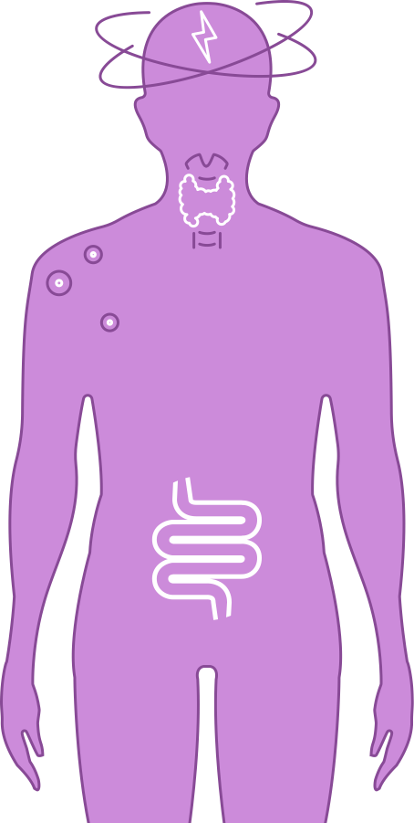
КАК ПОНЯТЬ,
ЧТО ЗАЩИТА ОСЛАБЛА?
ПОВЫШЕННАЯ УТОМЛЯЕМОСТЬ;
РАССЕЯННОСТЬ, РАЗДРАЖИТЕЛЬНОСТЬ И НЕРВОЗНОСТЬ;
ПЛОХОЕ СОСТОЯНИЕ КОЖИ И СЛИЗИСТЫХ;
НАРУШЕНИЯ В РАБОТЕ ЖКТ;
ОБОСТРЕНИЕ ХРОНИЧЕСКИХ ЗАБОЛЕВАНИЙ, ЧАСТЫЕ БОЛЕЗНИ
Notes:
проверь себя

Slide 5



Что такое
иммунитет?
Иммунитет (от латинского immunitas – освобождение, избавление) — способность организма распознавать чужеродное и защищаться от:
вирусов,
бактерий,
простейших организмов,
микроскопических грибов.
immunity
Notes:
О необходимости поддерживать иммунитет знает каждый, но на вопрос “а что такое иммунитет?” добрая половина пожимает плечами.
Иммунитет (от латинского immunitas – освобождение, избавление) — это биологическая система защиты организма от внешних и внутренних биологически активных агентов (антигенов*), направленная на сохранение постоянства внутренней среды (гомеостаза) организма.
*Антигены — общее название чужеродных для организма агентов и веществ. Ими могут быть продукты жизнедеятельности микроорганизмов — возбудителей различных заболеваний, ядовитые соединения растительного и животного происхождения, погибшие или переродившиеся клетки самого организма и другие вещества.

Slide 6

Иммунитет —
защита снаружи
и изнутри
Силы иммунитета направлены не только на борьбу с внешними чужеродными агентами, но и со своими собственными клетками и молекулами, если они повреждены, генетически изменены или состарились.

Slide 7
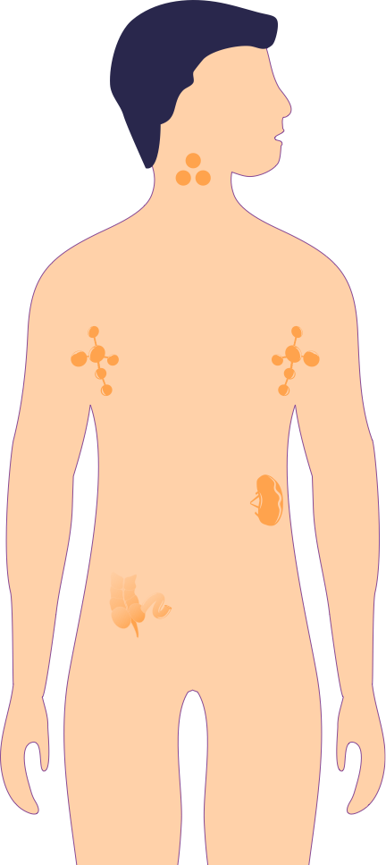
Иммунная оборона
Во главе костный мозг и тимус. Это место рождения всех клеток иммунной системы и “обучения” наиболее важных из них (Т- и В-лимфоцитов).
^{Помощники:}
кожа — основной “барьер” между организмом и внешней средой.
миндалины,
лимфоузлы,
лимфоидная ткань,
селезенка,
аппендикс
— место локализации “обученных” иммунных клеток.
Транспорт клеток иммунной системы
по организму обеспечивают кровь и лимфа.
Notes:
Участники иммунной системы:
1. Специфичные органы, отвечающие за выработку и обучение иммунных клеток, а именно:
центральные органы (красный костный мозг и тимус) – место рождения всех клеток иммунной системы, а также место развития и «обучения» важнейших из них: Т- и В-лимфоцитов;
периферические органы (лимфатические узлы, лимфоидная ткань, миндалины, селезенка, аппендикс) – место локализации «обученных» клеток ИС для осуществления иммунного надзора и «обучения» других клеток иммунной системы;
2. Находящиеся в крови и циркулирующие вместе с ней по всему организму отдельные клетки иммунной системы (макрофаги, лимфоциты);
3. Кровь и лимфа, которые объединяют все компоненты иммунной системы в единое целое и обеспечивают их передвижение.

Slide 8

Иерархия иммунитета
Неспецифический (врожденный)
специфический (приобретенный)
Солдаты:
Кожа, слизистые, ферменты, желудочный сок. Являются поверхностными барьерами (механическими, биологическими, химическими).
Иммунные клетки фагоциты (макрофаги, моноциты, нейтрофилы, дендритные клетки, тучные клетки). Первыми вступают в “борьбу”, захватывая и “переваривая” чужеродные агенты (с размером ≥ 0,1 мкм)
Солдаты:
T- и В-лимфоциты
Они распознают и запоминают чужеродные агенты,
и обеспечивают интенсивный «прицельный» ответ.
Notes:
Неспецифический (врожденный, неадаптивный) иммунитет – это однотипные реакции организма на любые чужеродные антигены.
Врожденный иммунитет обеспечивают:
• внешние покровы тела, слизистые оболочки дыхательных путей, пищеварительного тракта, стенок кровеносных сосудов. Их целостность предотвращает проникновение в организм патогенных организмов;
• большое количество биологически активных веществ (фермент слюны лизоцим, защитные белки крови и т. п.). Они являются химическим или биологическим барьером на пути патогенов в организм;
• определенные типы лейкоцитов, способные к фагоцитозу (фагоцитоз – (др. -греч. φαγεῖν «пожирать» + κύτος «клетка»), процессу, при котором клетки (специально предназначенные для этого клетки крови и тканей организма — фагоциты) захватывают и переваривают твёрдые частицы диаметром более 0,1 мкм, в том числе бактерии и крупные молекулярные комплексы). К клеткам врожденного иммунитета относятся: фагоциты (макрофаги, моноциты, нейтрофилы, дендритные клетки, тучные клетки), базофилы, эозинофилы, эпителиоциты, эндотелиоциты, NK-клетки.
Если же вещество молекулярно-дисперсное (например, белок, полисахарид, вирус), не токсичное и не обладает физиологической активностью, оно не может быть нейтрализовано и выведено организмом по вышеописанной схеме (быть захваченным и переваренным). В этом случае срабатывает специфический (адаптивный, приобретенный) иммунитет. Он приобретается в результате контакта организма с антигеном и характеризуется формированием иммунологической памяти. Клеточными носителями приобретенного иммунитета служат лимфоциты (Т- и В- лимфоциты). Приобретенный (специфический) иммунитет, в отличие от врожденного, формируется на протяжении всей жизни человека. Он может возникать после перенесенного заболевания (активный естественный) или после прививки (активный искусственный).

Slide 9




У иммунной
системы всегда
есть работа
В одном кубометре воздуха
в помещении может содержаться
1 500-7 000 и даже более микроорганизмов (в зависимости
от времени года).
7 000

Slide 10






Настройте механизм защиты
Снаружи
Изнутри
ЗДОРОВЫЙ СОН
СБАЛАНСИРОВАННОЕ ПИТАНИЕ
ФИЗИЧЕСКАЯ АКТИВНОСТЬ
ПОДДЕРЖКА НУТРИЕНТАМИ
ОТКАЗ ОТ ВРЕДНЫХ ПРИВЫЧЕК
КОНТРОЛЬ
ЗА ХРОНИЧЕСКИМИ ЗАБОЛЕВАНИЯМИ
Notes:
Что можно сделать для укрепления иммунитета прямо сейчас? Начните делать то, что зависит от вас, а поддержка нутриентами — в новом наборе от Coral Club!

Slide 11



Immunity pack
Укрепляет защитные
силы организма
активирует
иммунитет
ускоряет
выздоровление

Slide 12

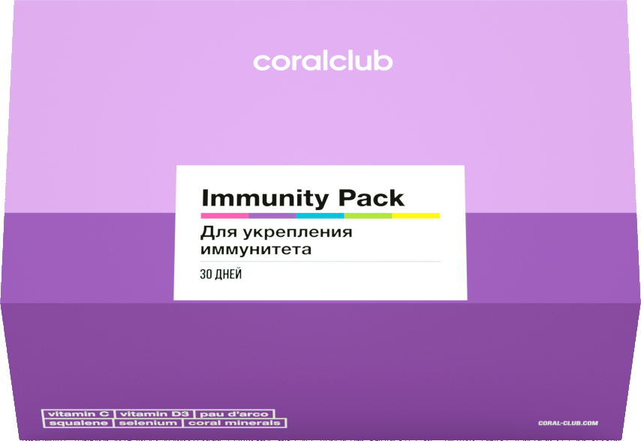
Immunity pack —
набор для укрепления
иммунитета
30 ДНЕЙ
5 ПРОДУКТОВ
ВИТАМИНЫ, ФИТОНУТРИЕНТЫ, СКВАЛЕН, МИНЕРАЛЫ

Slide 13
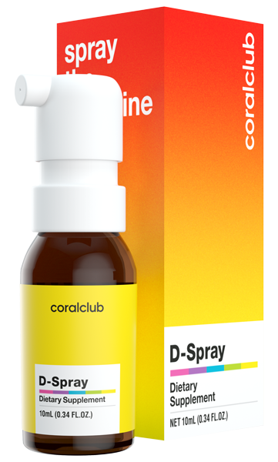
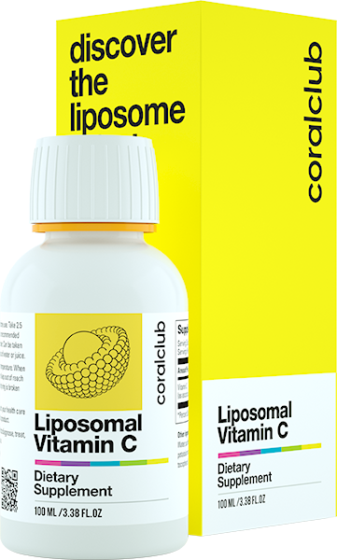
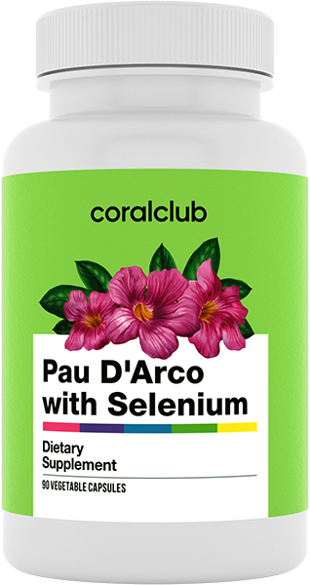
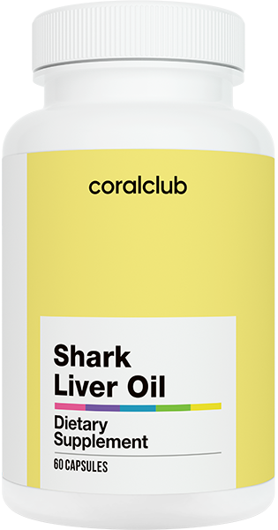
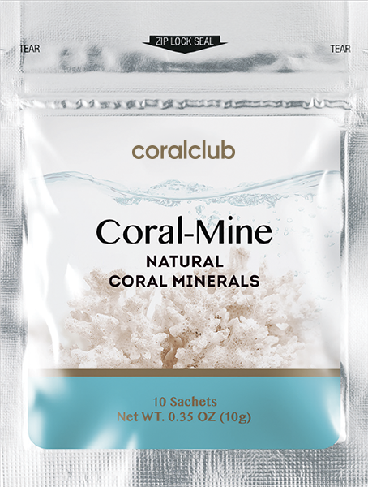
Immunity pack
ЛИПОСОМАЛЬНЫЙ
ВИТАМИН С
СОЛНЕЧНЫЙ ВИТАМИН D3 СПРЕЙ (D-Spray)
КОРА МУРАВЬИНОГО ДЕРЕВА С СЕЛЕНОМ
ЖИР ПЕЧЕНИ АКУЛЫ
КОРАЛ-МАЙН

Slide 14

Витамин С
способствует формированию иммунного ответа;
участвует в формировании коллагена — основного структурного компонента кожи;
отправляет иммунные клетки к месту повреждения, способствуя заживлению ран;
защищает организм от негативного влияния экологии.
Notes:
Эпидемиологические исследования показывают, что гиповитаминоз С до сих пор относительно распространён и дефицит витамина С является четвертым ведущим дефицитом питательных веществ в государствах Организации Объединенных Наций. Причины: сокращение потребления из пищи в сочетании с ограниченной возможностью сформирования запаса в организме (это водорастворимый витамин, он не задерживается в тканях, невозможно сформировать его запас).
Увеличение потребности в витамине С обуславливается загрязнением окружающей среды, курением, борьбой с инфекциями, а также заболеваний с окислительными и воспалительными проявлениями, например диабет типа 2 и т.д.
Вегетарианцам будет интересно узнать, что витамин С помогает организму лучше впитывать негемическое железо - поступающее из растительных продуктов, таких как бобы, шпинат и киноа.

Slide 15
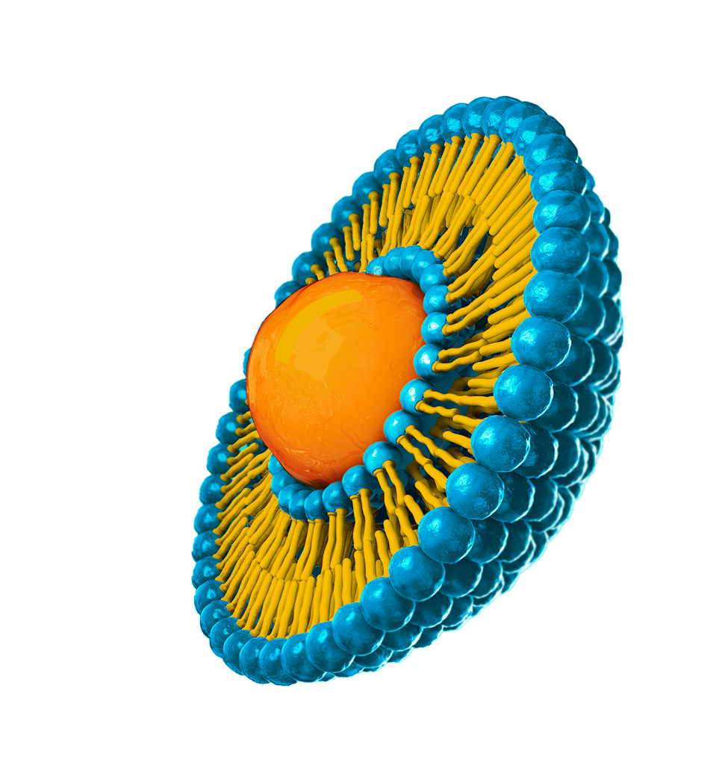
Липосомальная форма витаминА С
Липосомальная форма повышает биодоступность заключенных в нее активных компонентов, защищая их от разрушения и предотвращая раздражение ЖКТ.
Липосомальная оболочка — дополнительный источник фосфолипидов, которые помогают восстановить поврежденные клеточные мембраны.

Slide 16
Витамин D3
активирует работу иммунных клеток T- и B-лимфоцитов,
поддерживает антибактериальную и антивирусную защиту организма,
дефицит витамина D повышает риск развития аутоиммунных заболеваний.
Notes:
Долгое время считалось, что основная функция витамина D в организме – это регуляция усвоения фосфора и кальция в костях. Но в последнее время были обнаружены рецепторы, реагирующие на витамин D во множестве других тканей нашего организма. И теперь ученые утверждают, что «этот витамин участвует в регуляции иммунной и сердечно-сосудистой систем, развитии мускулатуры» (Энтони Норман, почетный профессор биохимии и биомедицины в Университете Калифорнии и один из ведущих мировых экспертов по витамину D). Исследователи обнаружили, что Т-клетки полагаются, в первую очередь, на витамин D для того, чтобы активироваться, если же в крови этого витамина недостаточно, то они будут оставаться в спящем состоянии. "Когда Т- клетка находится в контакте с вирусом или бактерией, она превращается в сигнализирующее устройство, известное как рецептор витамина D, которое ищет витамин по всему организму", - говорит Карстен Гейслер, специалист из департамента по вопросам международного здравоохранения, иммунологии и микробиологии. "Это означает, что Т- клетки должны обязательно подпитываться от витамина D, иначе они перестанут работать. Если Т- клетки не могут найти в организме достаточное количество витамина D, то они даже не будут начинать борьбу".

Slide 17
Кора муравьиного дерева с СЕЛЕНОМ
Кора муравьиного дерева:
Помогает в борьбе с бактериями, вирусами и грибками.
Активирует клетки неспецифического (макрофаги) и специфического иммунитета
Облегчает общее состояние при воспалительных заболеваниях.
Селен:
Участвует в синтезе иммунных клеток
Обладает антиоксидантным действием
Помогает формировать иммунный ответ.
Notes:
<номер>

Slide 18
Сквален
(жир печени акулы)
Антигипоксант — улучшает поступление кислорода в клетки.
Обладает антиоксидантным действием.
Способствует заживлению повреждений на коже.
Усиливает местный и системный иммунный ответ (увеличивается продукция иммуноглобулинов IgG и IgA).

Slide 19
Корал-Майн
Корал-Майн – это минеральная композиция из окаменелых реликтовых кораллов, добываемых вблизи японского острова Окинава, который еще называют “островом долгожителей”.
источник многих минералов (Са, Mg, K, Na, Fe, S, Si, B, Cr, Mn, Zn и др.),
регулирует минеральный баланс, укрепляя общее состояние организма и, соответственно, его защитные силы.

Slide 20
Immunity pack
БОНУСНЫЕ БАЛЛЫ
КЛУБНАЯ ЦЕНА
РОЗНИЧНАЯ ЦЕНА
56
86 у.е.
107,5 у.е.

Slide 21
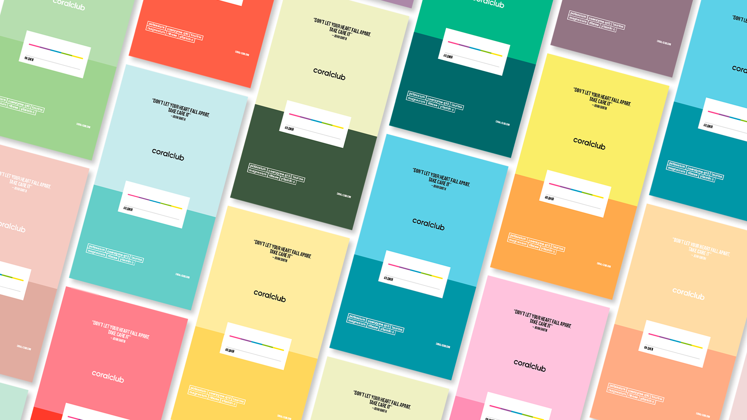





КОМПЛЕКСНЫЕ ПРОГРАММЫ
ОТ CORAL CLUB ЭТО
комплексное
действие
компонентов
четкая последовательность приема
сохранение привычного образа жизни
концептуальный
подход
к здоровью

Slide 22

Immunity Pack
защита активирована

